Slide 1


Data Modeling 데이터 모델링 결과 발표
Bigdata Analytics
8조

Slide 2

Contents
1 데이터 가공
1-1 데이터 분석 과정
1-2 데이터 가공 과정
1-3 데이터 가공 결과
2 데이터 모델링
2-1 GridSearchCV
2-2 Feature Selection (RFE)
2-3 데이터 모델링 과정
2-4 하이퍼 파라미터 튜닝과 검증
3 개선 방안
3-1 개선 개선 개선
3-2 대충 이쯤 마무리
Bigdata Analytics
INE5015

Slide 3
데이터 가공
Chapter 1
Bigdata Analytics
INE5015

Slide 4

데이터 분석
1-1
SECOM DATA
PASS / FAIL
여기는 기존 발표 내용
590개의 독립변수(이하 Feature),
1463개의 Pass Data,
104개의 Fail Data
Bigdata Analytics
INE5015

Slide 5
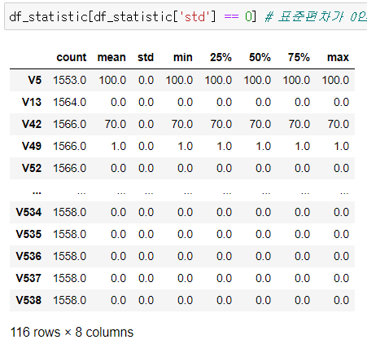
데이터 가공
1-2
115개의 Feature 제거
분석에 있어 중요도가 떨어지는
표준편차가 0인 Feature를 제거
Bigdata Analytics
INE5015

Slide 6
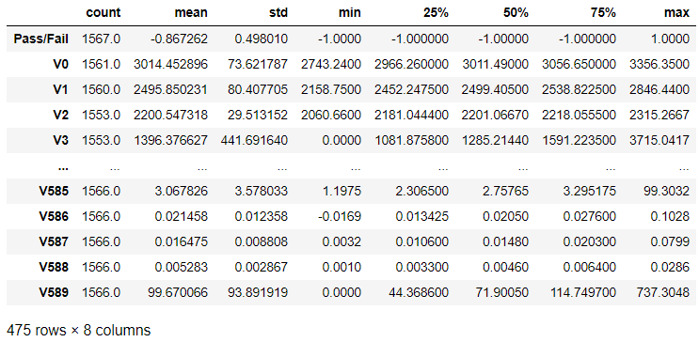
데이터 가공
1-2
38개의 Feature 제거
분산에 0에 가까운,
표준편차가 0.005 이하인 Feature 제거
Bigdata Analytics
INE5015

Slide 7
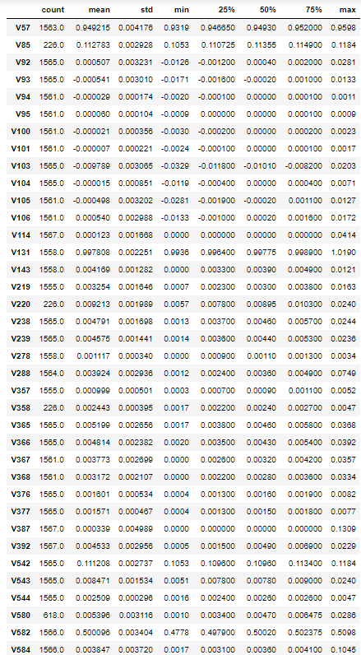
1-2
이제 남아있는 Feature는 437개
Bigdata Analytics
INE5015

Slide 8
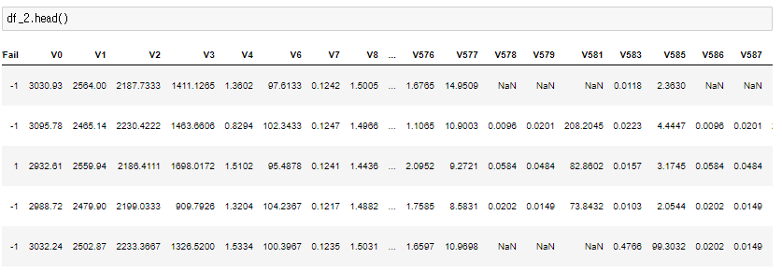
1-2
Feature간 상관관계
다중 공선성 해결을 위해 상관관계가 높은 Feature 제거
이를 통해 회귀 분석의 신뢰도 상승
Bigdata Analytics
INE5015

Slide 9
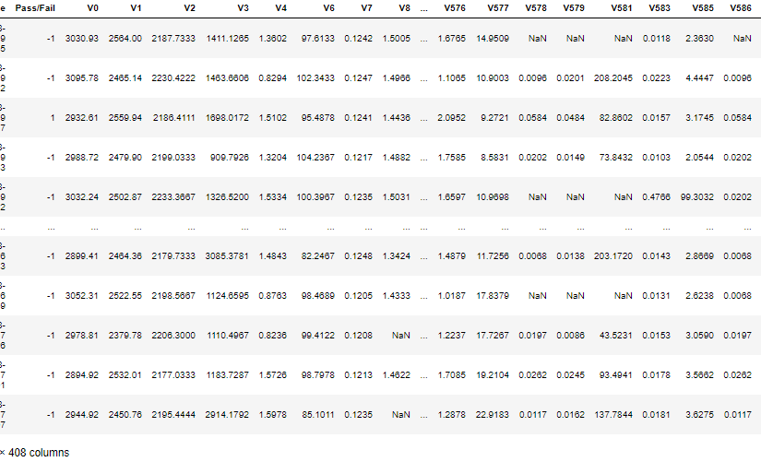
1-2
상관 관계가 높은 30개의 Feature 확인
Bigdata Analytics
INE5015

Slide 10
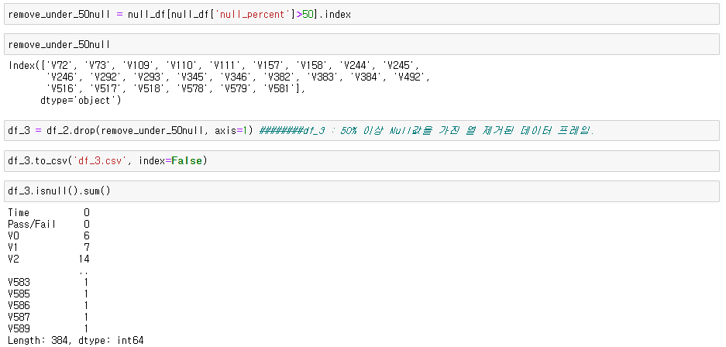
데이터 가공
1-2
24개의 Feature 제거
결측치가 50%가 넘어가는 Feature 제거
Bigdata Analytics
INE5015

Slide 11
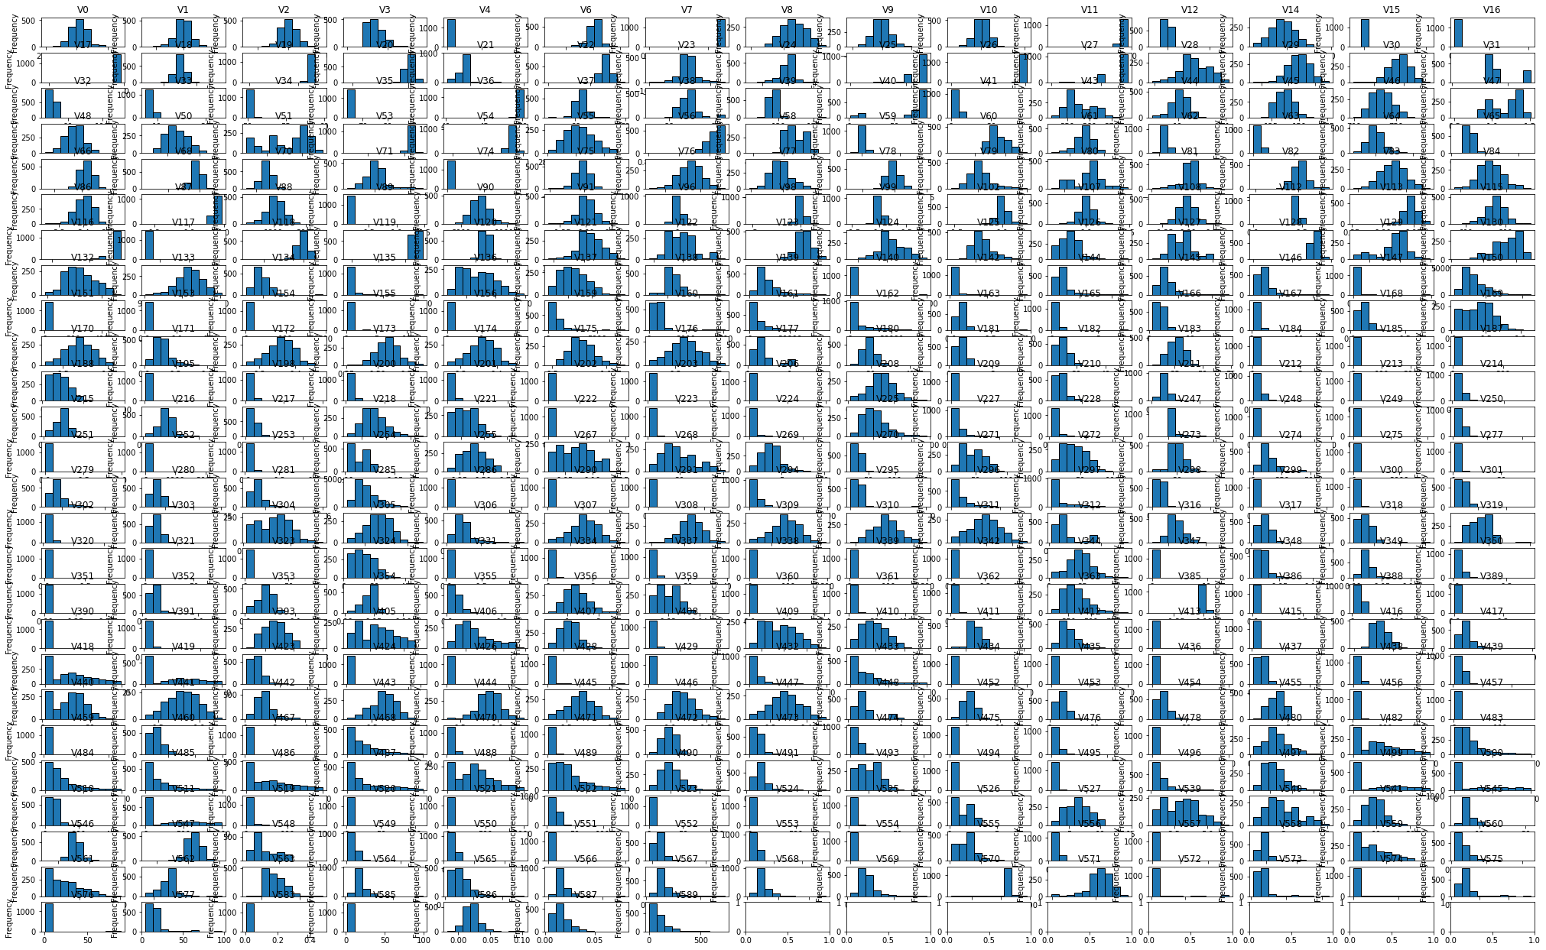
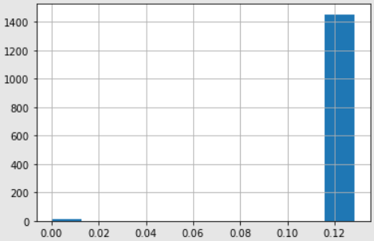
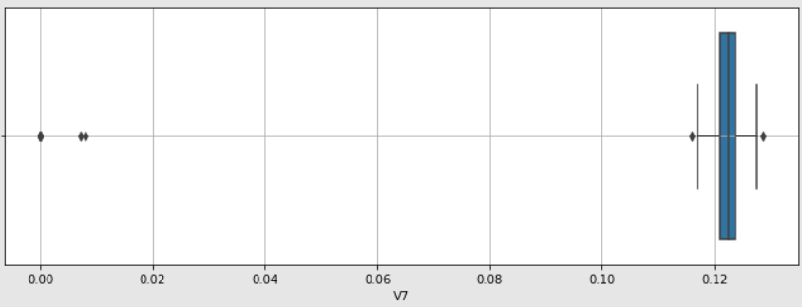
1-2
이상치 제거를 위한 데이터 시각화
Outlier가 15%가 넘는 Feature를 제거
Bigdata Analytics
INE5015

Slide 12
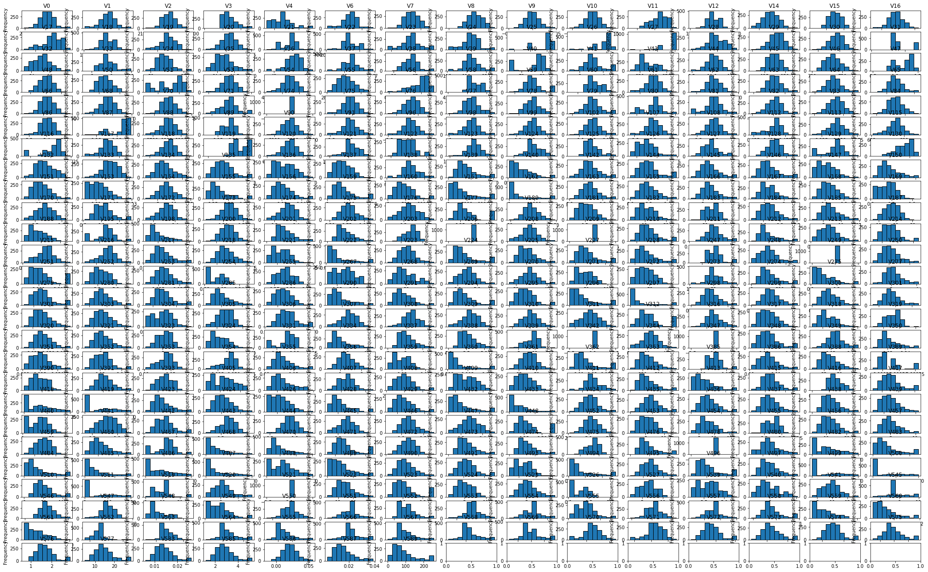
PASS
1-2
이부분은 뭐라해야할지
잘 모르겠습니다 ㅜㅜ
Bigdata Analytics
INE5015

Slide 13
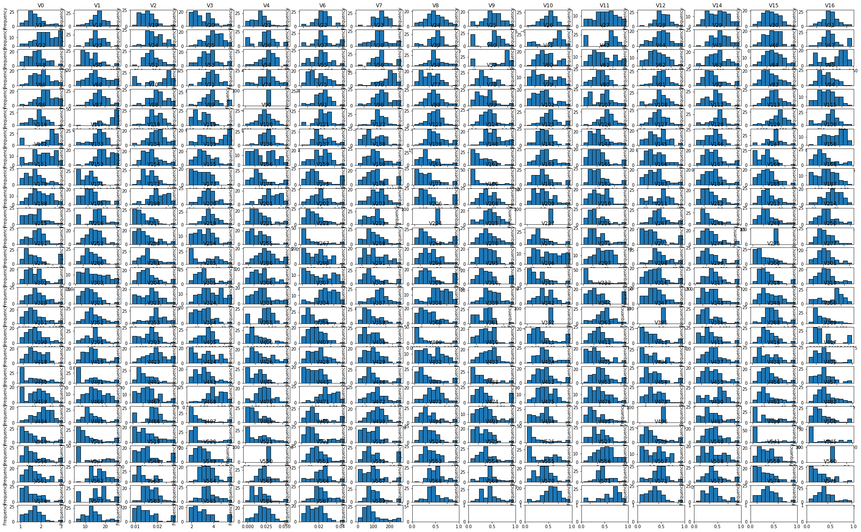
FAIL
1-2
이부분은 뭐라해야할지
잘 모르겠습니다 ㅜㅜ
Bigdata Analytics
INE5015

Slide 14
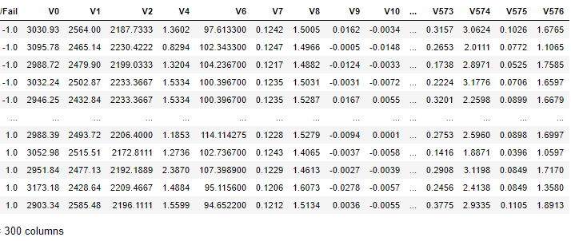
데이터 가공 스케일링
1-3
1. 스케일링
아래 4개의 알고리즘 중 성능이 좋은 것을 사용
MinMax Scaler
Standard Scaler
Robust Scaler
Normalizer
2. Recursive Feature Elimination
스케일링을 하며 반복적으로 중요도가 낮은 Feature를 제거,
결과 300개의 Feature Data
Bigdata Analytics
INE5015

Slide 15
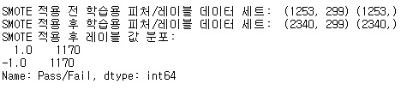
데이터 가공 마무리
1-3
1. 오버 샘플링
SMOTE 알고리즘을 이용하여 오버 샘플링 진행
2. SMOTE
SMOTE 관련 내용 + 사용 이유
Bigdata Analytics
INE5015

Slide 16
데이터 모델링
Chapter 2
Bigdata Analytics
INE5015

Slide 17
범용적인 결측치 처리 알고리즘
2-1
결측치 처리 방법 중 가장 범용적인 5개의 방법
결측치 처리 방법 | 처리 방법 | 장점 | 단점
Feature 제거 | 결측치가 존재하는 Feature 제거 | 매우 간단함 | 중요한 Feature가 삭제될 가능성
중앙값 / 평균값 대체 | 결측치에 해당하는 Feature의 중앙값이나 평균값으로 대체 | 가장 일반적임 | 이상치나 타 조건들에 영향을 받음
최빈값 대체 | 결측치에 해당하는 Feature의 최빈값으로 대체 | 빈도수가 높은 일반적인 값 | 가변수 형태에서는 효율 낮음
K-NN Algorithm | 결측치의 값을 가장 가까운, 특성 유사도를 적용하여 대체 | 기존 방법들에 비해 높은 성능 | 주변 이웃의 수 K 를 적절히 조정해야 함. 이상치에 민감함.
MICE | 연쇄 방정식을 통한 다중 대체 방법 | 결측 치를 여러 번 대체하면서 다양한 변수에 적용 가능. | 고도화된 결측치 대체 수행 → 성능 압박
Bigdata Analytics
INE5015

Slide 18
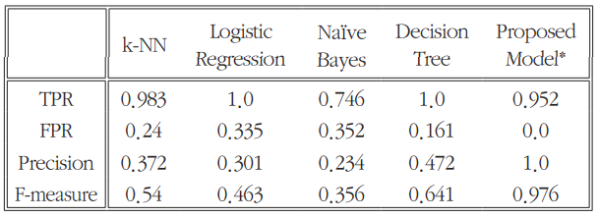
추가 조사한 결측치 처리 알고리즘
2-2
< 생성적 적대 신경망을 이용한 결측치 추정 >
생성적 적대 신경망 (GAN)을 통해 성능을 개선해 나가는 방향으로 학습을 진행시켜 결측치 처리의 완성도를 높인다.
조사한 논문에 의하면 잠재적인 가치가 있을 수 있는 Feature를 위해 결측치를 60%까지 허용했음에도 불구하고 타 알고리즘에 비해 높은 성능을 보였다.
분류모델들의 혼동행렬을 정리한 아래 표에서 보면 TPR에서는 살짝 떨어지지만 다른 수치에서는 압도적.
Bigdata Analytics
INE5015

Slide 19
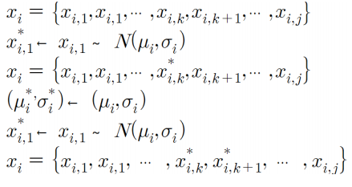
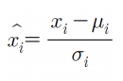
Missing Data Estimation and GAN - 1
2-3
< GAN을 위한 데이터 전처리 계획 >
1. NaN이라 표기되어 있는 결측치를 초기값으로 대체한다.
2. (식 1) 각 데이터의 속성값들을 특성에 맞는 분포로 모델링, 난수를 발생시켜 초기값을 대체
3. (식 2) 데이터의 처리 속도와 학습 수렴속도를 위하여 [-1, 1]의 범위로 값의 정규화를 진행한다.
(식 1) i는 Feature, j는 Feature의 속성 값
K는 특정 벡터에서의 결측을 의미한다.
(식 2) 정규화 식
Bigdata Analytics
INE5015

Slide 20
개선 방안
Chapter 3
Bigdata Analytics
INE5015

Slide 21
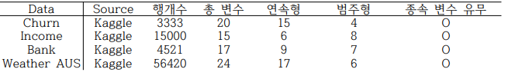
불균형 데이터 - 1
3-1
4 가지 데이터 (Churn, Income, Bank, Weather Aus)를 사용
결측치 5%, 15%, 20%, 25%, 30% 데이터 사용
다른 전 처리 방법은 진행하지 않음
LightGBM을 사용 후 Cross Validation 진행
Bigdata Analytics
INE5015

Slide 22
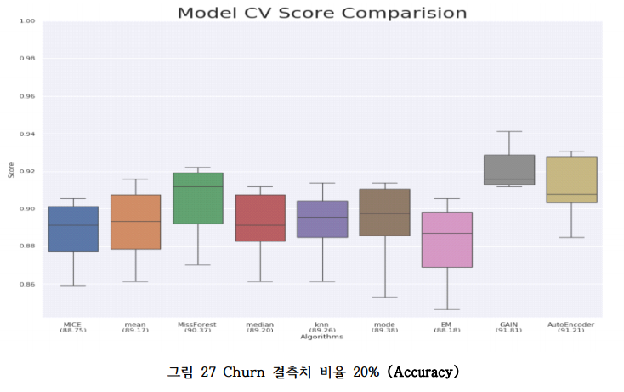
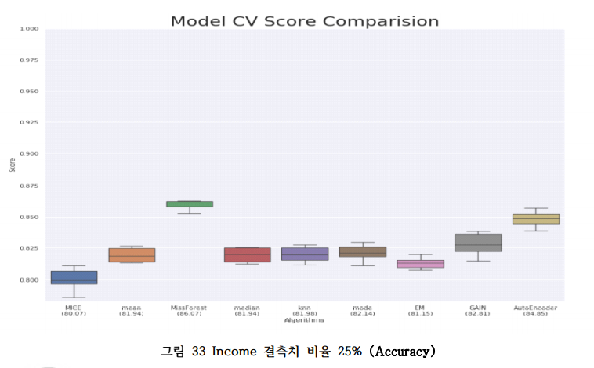
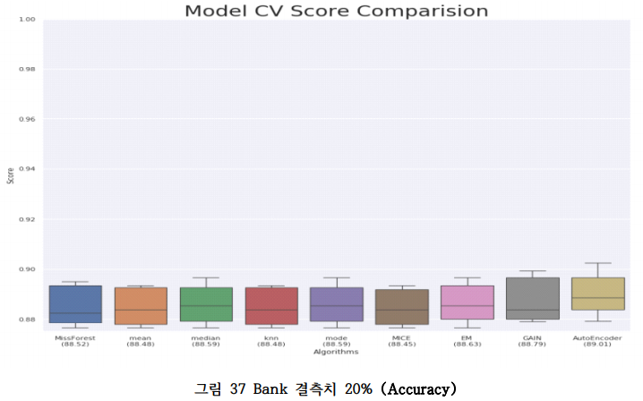
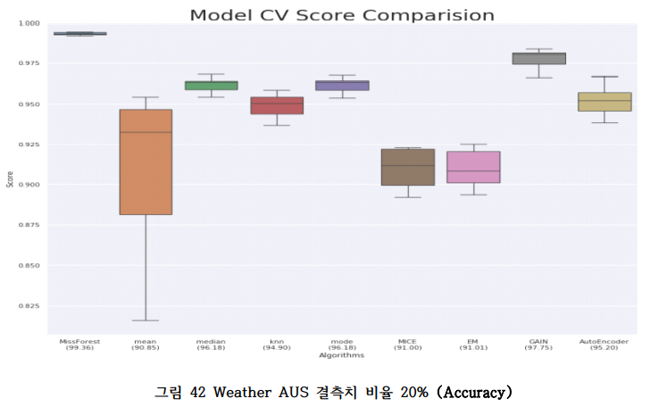
불균형 데이터 – 2
3-1
4 가지 데이터 (Churn, Income, Bank, Weather Aus)를 사용
결측치 5%, 15%, 20%, 25%, 30% 데이터 사용
결측치 대체 알고리즘과 모델 성능이 데이터에 따라 연관성이 나타나지 않음
➔ 데이터에 최적화된 결측치 대체 알고리즘의 필요성과 중요성
Bigdata Analytics
INE5015

Slide 23
References
감사합니다
김희수, 이현수 (2018) Fault Detect and Classification Framework for semiconductor Manufacturing Processes using Missing Data Estimation and Generative Adversary Network, Korean Institute of Intelligent Systems, 28(4), 393-400
김성현, 김동재 (2017) Imputation method for missing data based on clustering and measure of property.
- 임찬희, 김동재 (2014) On the Use of Weighted k-Nearest Neighbor for Missing Value Imputation.
Bigdata Analytics
INE5015

